Slide 1
Образы романсов и песен русских композиторов

Slide 2
Вспомнишь разлуку с улыбкою странной,
Многое вспомнишь родное, далёкое,
Слушая ропот колёс непрестанный,
Глядя задумчиво в небо широкое. И. Тургенев

Slide 3
Образы романсов и песен русских композиторов
В общении людей большую роль играют .
С их помощью можно выразить любовь и ненависть, радость и печаль, гнев и спокойствие, горячее участие и равнодушие.
Из устного общения людей выросло музыкальное искусство – искусство
.
интонации.
интонирования

Slide 4
В общении людей большую роль играет интонация. Безразлично сказанные слова мы наверняка не запомним, но слова, произнесённые эмоционально, с искренним чувством надолго остаются в душе. Человеческая речь богата интонациями.
С их помощью можно выразить любовь и ненависть, радость и печаль, гнев и спокойствие, горячее участие и равнодушие.

Slide 5
Взаимосвязь разговорной и музыкальной интонаций ярко проявляется в песенных жанрах, в том числе в романсах. Слово испанского происхождения.
Романс – вокальное произведение для голоса в сопровождении какого – либо инструмента – гитары, фортепиано. Старинные русские романсы воспевают великое чувство – любовь, а вместе с ней радостное волнение, восторг встреч и горечь разлуки, воспоминания о прошлом и надежду на счастье.

Slide 6
Создателями романсов были и выдающиеся композиторы, и певцы – любители, и неизвестные музыканты.

Slide 7
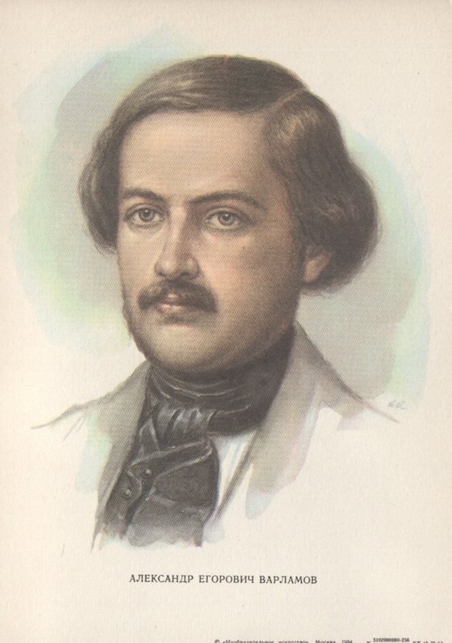
Одним изизвестных русских композиторов, сочинявших романсы, был Александр Егорович Варламов
(1801 - 1848)
Среди его популярных произведений можно назвать песню – романс «Красный сарафан» на стихи Н. Цыганова.

Slide 8
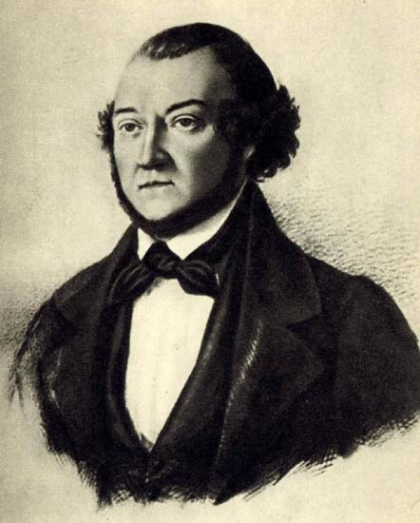
Романсы создавали и выдающиеся композиторы, и певцы-любители, и неизвестные музыканты.
Александр Александрович Алябьев
(1787 - 1851)

Slide 9
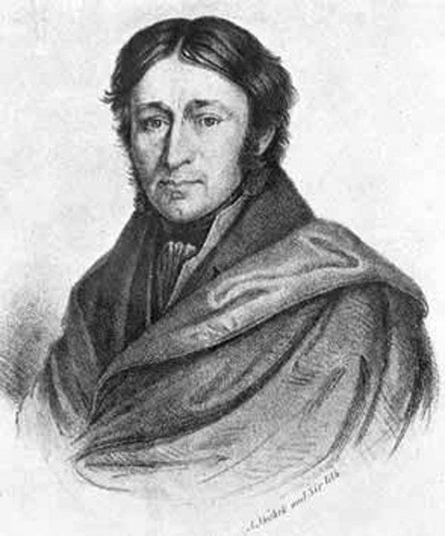
Александр
Львович
Гурилёв
(1803 - 1858)

Slide 10
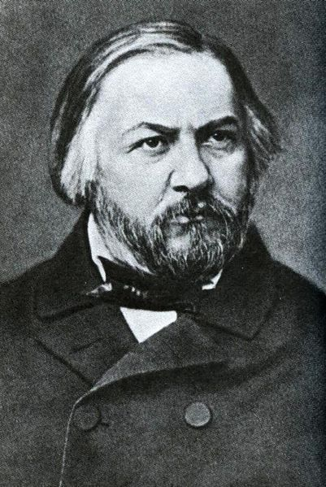
Михаил
Иванович
Глинка
(1804 - 1857)

Slide 11
Знакомые звуки, чудесные звуки!
О, сколько вам силы дано!
Прошедшее счастье, прошедшие муки,
И радость свиданья, и слёзы разлуки – Вам всё воскресить суждено.
А. Плещеев

Slide 12
Некоторые романсы настолько полюбились слушателям, что их стали называть народными песнями.
Пример такого произведения - песня-романс А. Варламова на слова Н. Цыганова "Красный сарафан".
1.Как в романсе "Красный сарафан" строится беседа дочери и матери?
2.Как меняются лад (мажор или минор), темп, характер звучания, аккомпанемент?

Slide 13
Чей портрет лишний? Почему?

Slide 14
В романсах запечатлены прекрасные качества души русского человека, его устремлённость к добру, истине, красоте, любви.
Романса голос узнаю На самом дальнем расстоянье: Стою и мысленно пою, И мне приятно с ним слиянье.
И всех я вспоминаю вас,
Друзей и родственников дальних,
Уже ушедших и печальных:
Напомнил мне о вас – романс!

Slide 15
К глазам я подношу платок,
Который мне не помогает,
И только воздуха глоток
Мне умереть не позволяет.
О том, что я отстал от вас
И в этой жизни затерялся,
Напомнил старый мне романс,
Романс, который оборвался…

